Slide 1
اَهْلاًوَسَهْلاً مَرْحَباً لَّكُمْ يَااَيُّهَا الطُّلاَبُ !
لِحُضُوْرِكُمُ الْيَوْمَ فِىْ هذَا الصَّفِّ -

Slide 2
اَلتَّعْرِيْفُ الْمُدَرِّسُ
مُحَمَّدْ تَوْحِيْدُ الرَّحْمَانِ
نائب مولووى
01735113047
نوغاون راشدية فاضل مدرسة
ساندفور
مطلب دكّهين

Slide 3
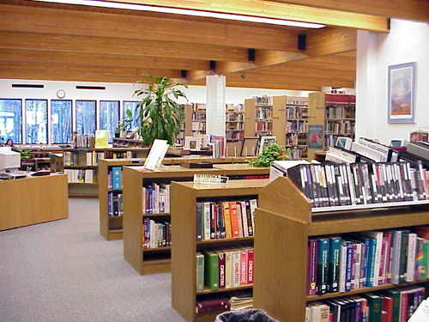
مَعْرِفَةُ الدَّرْسِ
قِرَأةُ الْيَوْمِ
الدَّرْسُ الْثامن عشر
فاطمة تساعد امها
لِلصَّفِ الثامن مِنَ الدَّاخِلِ

Slide 4
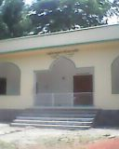
طَلَبَةُ الْعِلْمِ قَبْلَهُ

Slide 5
اَلْمُقَدَّمَةُ الْقِرَأةُ
فاطمة تساعد امها

Slide 6
نَتِيْجَة ُالدَّرْسِ
ان يقول الطلاب من هذا النص :
1- فى ربة المنزل –
2- فى مسكنة زوج عائشة –
3- فى عمل عائشة –
4- فى عمل فاطمة كل يوم –
5- فى اعمال البيت -

Slide 7
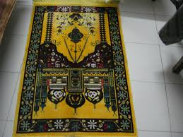
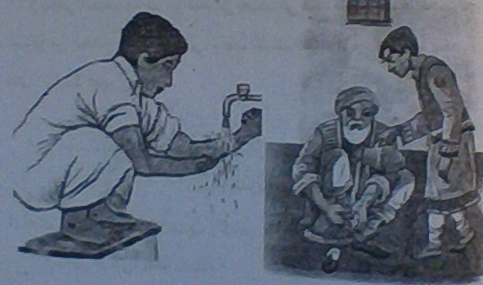
اِسْتِحْضَارُ الْقِرَأةِ
عائشة ربة المنزل تسكن مع زوجها فى مدينة داكا -

Slide 8
وزوجها مدرس المدرسة -

Slide 9
هى تربى الاولاد وتجهزلهم الطعام -

Slide 10
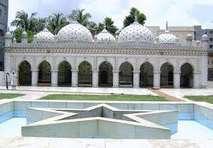
وتنظف البيت وتغسل الثياب وتعمل اعمال الاخرى -

Slide 11
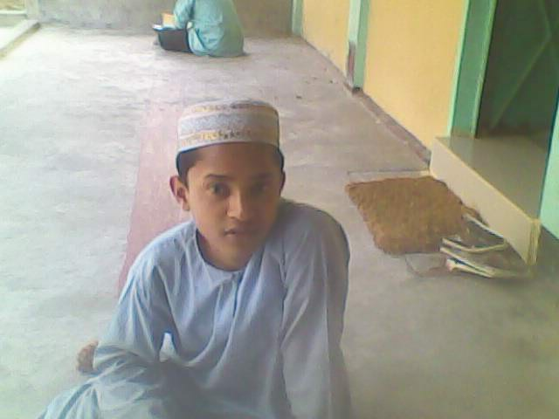
اَلْعَمَلُ الْمُفْرَدُ
من هى ربة المنزل ؟

Slide 12
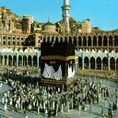
اَلْعَمَلُ الْمُثَنَّى
اين يسكن زوج عائشة -

Slide 13
اَلْعَمَلُ الْاِجْتِمَاعِ
ماذا تعمل عائشة و فاطمة ؟

Slide 14
اَخِيْرُ الدَّرْسِ
1- يعرف فى ربة المنزل –
2- يعرف فى مسكنة زوج عائشة –
3- يعرف فى عمل عائشة –
4- يعرف فى عمل فاطمة كل يوم –
5- يعرف فى اعمال البيت -

Slide 15
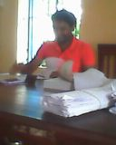
اَلْاِمْتِحَانُ الدَّرْسِ
املأ الفراغ التالى بكلمات مناسبة :
1- هى ---- الاولاد و ----- الطلام لهم –
2- هى بنت ---- وذكية –
3- وتتناول الطعام ---- قليلا –
4- ------ امها فى اعمال البيت ---- صلاة المغرب -

Slide 16
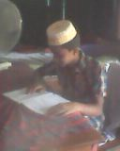
اَلْوَاجِبُ الْمَنْزِلِىْ
رتب الكلمات لتكون جملة مفيدة :
1- مدينة , مع , تسكن , زوجها, فى , عائشة , داكا –
2- كل , تذهب , يوم , المدرسة , الى –
3- تصلى , ثم , العصر , صلاة , امها , تساعد -
4- العطلة , يوم , تساعد , امها , ايضا , فى , و , الثامن –
5- اين , يدرس , ها , الكبير , فى , الصف , الثامن -

Slide 17
شُكْراً وِدَاعاً فَرَغْتُ الدَّرْسَ لَلْيَوْمِ الْاَنِ مِنْ صَفِّكُمْ خَيْراً

